Slide 1
VEIVIRŽĖNŲ JURGIO ŠAULIO GIMNAZIJA
KŪRYBINIŲ DARBŲ PARODA „MANO MAMA“
Parodos iniciatorė: logopedė Modesta Stončiuvienė
2020 m.

Slide 2
EVOS MAMA
Mamyte, mama, mama, šaukiu tave balsu! Tai tu, mamyte mano, geriausia iš visų!

Slide 3
ORESTO MAMA
Nuo žemės delno kyla žalias daigas, Viršum galvos padangių žydruma. Aš bėgau prie tavęs kaip mažas vaikas, Tave ir saulę šaukdamas „Mama“.

Slide 4
MĖTOS MAMA
Šviesi kaip saulė, Protinga kaip knyga – Štai tokia tu esi, Mano mama miela!

Slide 5
IGNO IR KAJAUS MAMA

Slide 6
AGNETĖS, PAULINOS IR AURĖJOS MAMA

Slide 7
MARTYNO IR LAURYNO MAMA

Slide 8
MILANOS MAMA

Slide 9
AUGUSTĖS MAMA
Mama, miela Mama, Tu kaip tyras vanduo, Kuris teka gražiausia mano gyvenimo upe...

Slide 10
ARMANDO MAMA
Tu šviesi kaip saulė,
Kaip rytų aušra.
Už tave pasauly
Geresnės nėra.

Slide 11
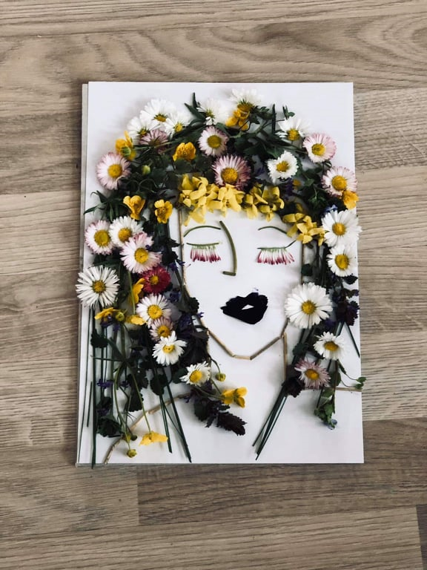
EMILIJOS MAMA

Slide 12
MARTYNO MAMA

Slide 13
AUKSĖS MAMA
Šią džiugią dieną pas tave skubu Su žodžiais ilgesio ir meilės pagimdytais, Man niekas kitas šiandien nesvarbu, išskyrus laimė tavo akyse, Mamyte!

Slide 14
DEIMANTO MAMA
Pažvelk, mamyt, pro langą - Tyliai žvaigždės krenta, Ir tylumoj - ant gatvių, ant stogų Vėjelis švelniai glosto Tavo plaukus Te širdyje Tau būna lengva Ir skaidru.

Slide 15
IGNO MAMA
Tegul saulutės spindulėlių Tau niekad nepristinga. Te žemėj nepritrūks gėlių, Kad būtum tu laiminga...

Slide 16
MATO IR LUKO MAMA

Slide 17
TAJAUS Š. MAMA
Už viską Tau dėkojam, Mama, Tu mūsų laimė, džiaugsmas ir viltis...

Slide 18
GABRIELIAUS MAMA

Slide 19
AČIŪ TAU UŽ BERIBĘ KANTRYBĘ,
UŽ ILGAS BEMIEGES NAKTIS...
KOTRYNOS MAMA

Slide 20
JORIO Š. MAMA
Mamyte, Tu šilta Saulytė dieną blausią. Tu – pievoj atrasta Gėlytė raudoniausia!

Slide 21
GABIJOS MAMA
Tau, mamyte, Tau, mamyte, Skyniau mėlyną žibutę Tavo šventei šiandien rytą Imk pasveikinimą šitą, Taip pavasariškai švelnų Nuo mažučio mano delno.

Slide 22
JORIO P. MAMA

Slide 23
LUKO R. MAMA
Save kaip saulės šviesą dalini, Už kitus į kalną ir prieš vėją tu kopi. Meile, gerumu kvieti, Paprastumą, nuoširdumą, viltį dovanoji.

Slide 24
MATO G. MAMA
Ant Tavo rankų gėlės žydi Ir čiulba Tau tik vieversys. Net medžiai grožio tau pavydi O gėlės niekad nenuvys.

Slide 25
MANTO MAMA

Slide 26
Mama gražiausias žodis žemėj,
į jį sutelpa visi kiti...
MARIJOS MAMA

Slide 27
MAMA, TU PATI BRANGIAUSIA,
TAVO RANKOS MAN ŠVELNIAUSIOS...
NOJAUS Š. MAMA

Slide 28
TAJAUS T. MAMA

Slide 29
RUGILĖS MAMA
Nuskyniau aš gležną žibutės žiedelį – Nešu jį, mamyte, tau dovanų. Lai šitas žydrumas kaip vaiko akelių Alsuoja tau meile ir gerumu...

Slide 30
URTĖS MAMA
Šie žodžiai, mano mama, tau, brangioji, Aš juos skiriu šiandieną vien tik tau! Ir iš visos širdies už meilę tau dėkoju Šią dieną, skirtą vien tik tau!

Slide 31
VILTĖS MAMA
Pavasari, išpuošk žiedais mamos suknelę, Aukštai iškilęs vieversy, užtrauk giesmelę!

Slide 32
KRISTUPO MAMA
Mama, mano mama, aš tave myliu, Tau vėjelis šlama tarp margų gėlių...

Slide 33
NOJAUS V. MAMA

